Slide 1
Baza e të Dhënave
Prof. Dr. Arbnor Pajaziti
UNIVERSITETI I PRISHTINËS “HASAN PRISHTINA”
FAKULTETI I INXHINIERISË MEKANIKE
Krijimi i Tabelave në Microsoft Access

Slide 2
Krijimi i Tabelave në Microsoft Access
Tabelat janë themeli i një baze të të dhënave në Access. Access-i vendosë të dhënat në tabela. Ky prezentim ju mëson se si të krijoni një tabelë, të shtoni fushat në një tabelë, të caktoni llojet e të dhënave për fusha, dhe të vendosni vetitë e fushave.

Slide 3
Të kuptuarit e tabelave
Tabela është një grup i kolonave dhe rreshtave. Çdo kolonë paraqet një fushë. Brenda një tabele, çdo fushe duhet t’i jepet një emër dhe nuk ka dy fusha që mund të kenë të njëjtin emër. Çdo vlerë në një fushë përfaqëson një kategori të vetme të të dhënave .
Për shembull, një tabelë mund të ketë tre fusha: Mbiemri, Emri, dhe Numri i telefonit. Tabela përbëhet nga tre kolona : një për mbiemrin, një për emrin, dhe një për numrin e telefonit. Në çdo rresht të tabelës, fusha Mbiemri përmban mbiemrin, fusha Emri përmban emrin, dhe fusha Numri i telefonit përmban numrin e telefonit . Çdo rresht në një tabelë paraqet një rresht (record) .

Slide 4
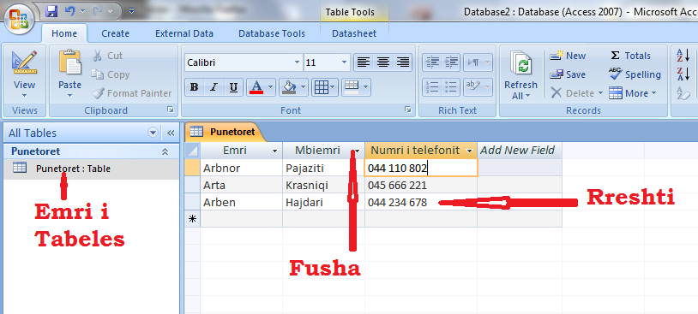
Të kuptuarit e tabelave

Slide 5
Krijimi i tabelës
Të gjitha të dhënat në një tabelë duhet t'i referohen të njëjtës temë (përmbajtje). Për shembull , të gjitha të dhënat në tabelën Punëtorët duhet t'i referohen punonjësve , të gjitha të dhënat në tabelën Studentët duhet t'i referohen nxënësve , dhe të gjitha të dhënat në tabelën Kurset duhet t’i referohen kurseve . Ju mund të konsideroni një bazë të dhënash në Access si një koleksion të tabelave të lidhura. Për shembull, në një bazë të dhënash që përmban tabelat për Punëtorët, Studentët dhe Kurset , tabela Punëtorët liston punëtorët e punësuar, tabela Studentët liston studentët , dhe tabela Kurset liston kurset që studentët mund të marrin.
Pasi që Access-i krijon një bazë të dhënash boshe, ai hapet në pamjen Datasheet dhe vë në dispozicion mjetet që ju duhet të përdorni për të krijuar një tabelë. Pamja e Datasheet-it tregon një tabelë si një grup të kolonave dhe rreshtave. Kur ju shikoni një bazë të dhënash bosh për herë të parë në pamjen e Datasheet-it , ju shihni një kolonë të quajtur ID . Kjo kolonë është e detyrueshme dhe është fushë e çelësit primar. Një çelës primar është një fushë apo kombinim i fushave që në mënyrë unike identifikon çdo rresht (record) në një tabelë . Nuk ka dy rreshte në një tabelë që duhet të përmbajnë të njëjtat vlera në çdo fushë. Për shembull, në vijim nuk duhet të ndodhë kjo që u tha në një tabelë si në vijim:
Emri | Mbiemri | Qyteti | Kodi
Arbnor | Pajaziti | Prishtinë | 10000
Arbnor | Pajaziti | Prishtinë | 10000

Slide 6
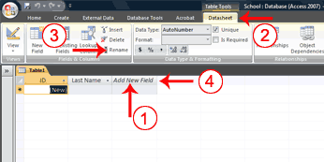
Krijimi i tabelës
Për të shtuar fushat në një tabelë ndiqni këta hapa:
Klikoni Add New Field (shtoni fushën e re) në etiketën e kolonës.
Aktivizoni skedën Datasheet.
Klikoni Rename në Fields & Columns group.
Shënoni emrin në fushë.
Shtypni Enter. Access-i e krijon fushën.
Shënoni emrin e ardhshëm në fushë. Access-i e krijon fushën. Vazhdoni derisa të keni krijuar të gjitha fushat në tabelën tuaj.
Shtypni Enter pa futur një emër të ri në tabelën për t'i dhënë fund të gjitha fushave në tabelën tuaj.
ose

Slide 7
Krijimi i tabelës
Djathtas-klikoni Add New Field mbi etiketën e kolonës. Do të paraqitet një menu.
Klikoni riemërto (Rename) Column.
Shënoni emrin e fushës.
Shtypni Enter. Access-i e krijon fushën.
Shënoni emrin e ardhshëm të fushës. Access-i e krijon fushën. Vazhdoni derisa të keni krijuar të gjitha fushat në tabelën tuaj.
Emërtoni dhe ruani tabelën. Pasi ta keni krijuar një tabelë, ju duhet ta emërtoni dhe ta ruani atë. Për ta emërtuar dhe për ta ruajtur një tabelë ndiqni këta hapa:

Slide 8
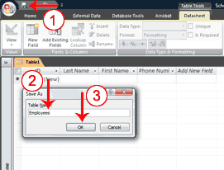
Krijimi i tabelës
Klikoni butonin Save mbi toolbar-in (kutinë) Quick Access. Do të duket kutia për dialog Save As.
Shënoni emrin që ju dëshironi për t’ia dhënë tabelës tuaj.
Klikoni OK . Access-i emërton tabelën tuaj.

Slide 9
Kuptimi i llojeve të dhënave
Në Access, ju mund të përdorni lloje të të dhënave për të specifikuar llojin e të dhënave të çdo fushe të selektuar . Në një fushë me një lloj të të dhënave të tekstit ju mund të ruani karaktere alfabetike dhe numra . Në përgjithësi , ju nuk mund të kryeni llogaritje matematikore duke përdorur një fushë teksti .
Për shembull , ju mund të përdorni një fushë teksti për të ruajtur një adresë rruge . Edhe nëse bëni disa manipulime (kalkulime), ju nuk mund të përdorni numrat në adresën e rrugës për llogaritjet matematikore . Ju nuk do të jeni në gjendje për të mbledhur ose gjetur mesataren e numrave në një fushë të adresave, edhepse është një fushë e rregullt, sepse ju ndoshta nuk dëshironi të kalkuloni . Përndryshe, ju mund të caktoni një fushë Pikët eTestit, një lloj të të dhënave numerike. Ju mund të futni numra në këtë fushë dhe pastaj të nxjerrni mesataren, shumën, ose kryeni llogaritje të tjera me numra. Megjithatë, ju nuk mund të futni ndonjë shkronjë alfabeti në një fushë numerike.

Slide 10
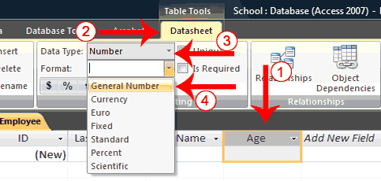
Caktimi i llojeve të dhënave
Për të caktuar në mënyrë të qartë një lloj të të dhënave ose formatin në një fushë, veproni si në vijim:

Slide 11
Caktimi i llojeve të dhënave
1. Klikoni etiketën në tabelë për fushën për të cilën ju dëshironi të caktoni një lloj të të dhënave.
2. Aktivizoni Datasheet tab.
3. Klikoni poshtë-shigjetës pranë fushës Data Type dhe pastaj zgjidhni një lloj të të dhënave.
4. Klikoni poshtë-shigjetës afër fushës Format dhe pastaj zgjedhni një format. Access-i e cakton një lloj të të dhënave dhe një format në fushën që keni përzgjedhur.

Slide 12
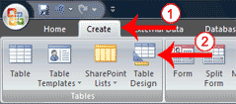
Caktimi i llojeve të dhënave
Për të përdorur pamjen e dizajnit (Design view) për të krijuar tabelë të re ndiqni këta hapa:
Aktivizoni Create tab.
Klikoni Table Design në grupin e tabelave . Access-i ndryshon pamjen e dizajnit, kështu Tabelat e veglave (Design Tools) bëhen të disponueshme.

Slide 13
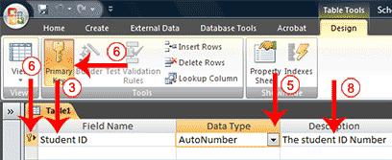
Caktimi i llojeve të dhënave
3. Shkruani emrin e parë në fushën Field Name.
4. Shtypni çelësin Tab.
5. Klikoni poshtë-shigjetës që shfaqet kur ju klikoni në fushën Data Type dhe pastaj zgjedhni një lloj të të dhënave.
6. Klikoni Çelësin primar në qoftë se kolona që e keni krijuar është një çelës primar. Një çelës i vogël do të shfaqet në krah të emrit në fushë.
7. Shtypni çelësin Tab .
8. Shkruani përshkrimin. Përshkrimi është fakultativ .
9. Shtypni çelësin Tab. Access-i lëviz në fushën Emri i fushës.
10. Përsëritni hapat 3 deri 10 derisa të keni krijuar të gjitha fushat e tuaja.

Slide 14
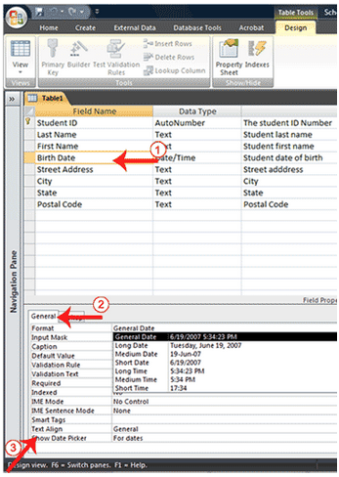
Caktimi i vetive të fushës:
1. Klikoni në fushën për të cilën ju doni të vendosni vetitë e fushës.
2. Aktivizoni në General tab fushën Properties area.
3. Vendosni vetitë që ju dëshironi për të vendosur.
4. Përsëritni hapat 1 deri 3 deri sa ju të keni vendosur të gjitha vetitë për të gjitha fushat.

Slide 15
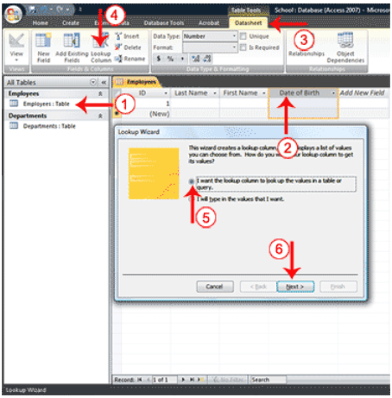
Përdorimi i Lookup Wizard-it për të krijuar kolonën lookup:

Slide 16
Hapni Lookup Wizard-in
Hapni tabelën për të cilën ju dëshironi të shtoni një lookup kolonë.
Klikoni etiketën fushë për fushën para së cilës ju dëshironi të shtoni një lookup kolonë.
Aktivizoni skedën datasheet. (Ju duhet të jeni në pamjen Datasheet.)
Klikoni butonin mbi Lookup kolonën në Fields & Columns group. Do të paraqitet Lookup Wizard-i.
Sigurohuni se është zgjedhur butonin i radios afër "Unë dua që lookup kolona të mundësojë dukjen e vlerave në një tabelë apo pyetësor."
Klikoni Next. Lookup Wizard-i lëviz në faqen tjetër.

Slide 17
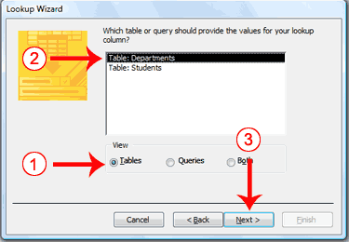
Zgjedhni tabelën ose pyetësorin tuaj
Një lookup kolonë mund të bazohet në një tabelë, një pyetësor, ose një listë të vlerave që ju shkruani. Nëse ju vendosni lookup kolonën tuaj në një tabelë apo pyetësor, ju duhet të krijoni tabela apo pyetësor para krijimit të lookup kolonës. Një pyetësor është një listë e rreshtave dhe kolonave që bazohet në një ose më shumë tabela. Pyetësori vetëm tregon rreshtat dhe kolonat që i keni dhënë.
Klikoni një buton radio për të zgjedhur atë që ju doni të bazoni lookup kolonën tuaj. Zgjedhni nga tabelat, pyetësorin, ose të dyjat.
Klikoni për të zgjedhur tabelën apo pyetësorin që ju dëshironi.
Klikoni Next. Lookup Wizard-i lëviz në faqen tjetër.

Slide 18
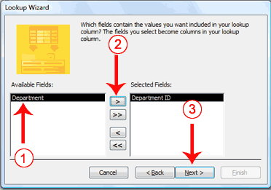
Zgjedhni fushat
Ju mund të zgjedhni fushat që dëshironi të shfaqen në lookup kolonën tuaj. Duhet të jeni të sigurtë që keni përfshirë çelësin primar.

Slide 19
Zgjedhja e fushave
Klikoni në fushën që ju dëshironi.
Klikoni butonin vetëm me shigjetë të djathtë. Access-i e vendos fushën në kolonën e Fushave të Përzgjedhura (Selected Fields). Përsëriteni këtë proces për të zgjedhur fushat shtesë. Nëse ju dëshironi të gjitha fushat në tabelë, klikoni butonin me shigjetë të dyfishtë. Shënim: Përdorni shigjetën vetëm të majtë dhe shigjetën e dyfishtë majtas për të dekativizuar fushat.
Klikoni Next. Lookup Wizard lëviz në faqen tjetër.

Slide 20
Sortimi i fushave
Lookup Wizard ju lejon të sortoni të dhënat në një lookup kolonë. Ju mund të shfaqni të dhënat të renditura (sortuara), qoftë në rritje (alfabetike nga A tek Z, numri më i ulët deri tek numri më i lartë, data më e hershme deri në datën më të fundit) ose zbritëse (alfabetike nga Z në A, numri më i lartë deri te numri më i ulët, data e fundit deri në datën më të hershme). Ju gjithashtu mund të sortoni brenda një lloji.
Për shembull, ju mund të sortoni sipas shtetit dhe pastaj brenda çdo shteti sipas qytetit, dhe pastaj brenda çdo qyteti të sortoni sipas adresës së rrugës. Nëse ju jeni duke krijuar një sortim brenda një sortimi, krijoni nivelin e llojit më të lartë në vijën e parë, nivelin e sortimit tjetër në vijën e dytë, dhe kështu me radhë. Në shembullin me shtetin, qytetin, dhe adresën e rrugëve, ju e krijoni shtetin në vijën e parë, qytetin në vijën dy, dhe adresën e rrugëve në vijën e tretë.

Slide 21
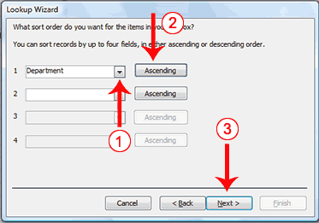
Sortimi i fushave
1. Klikoni shigjetën-poshtë dhe pastaj zgjedhni fushën që ju dëshironi të sortoni.
2. Klikoni për të zgjedhur një drejtim të renditjes (butoni vendoset në mes ngritjes apo zbritur). Ju mund të sortoni brenda një lloji deri në katër nivele.
3. Klikoni Next. Lookup Wizard lëviz në faqen tjetër.

Slide 22
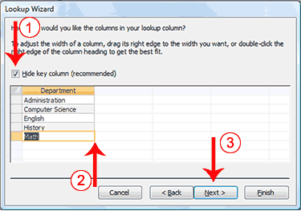
Rregulloni gjatësinë e kolonave
Kolona kyçe është kolona që lidh një tabelë apo pyetësor me një tjetër tabelë apo pyetësor.
Për shembull, ju mund të përdorni fushën e ID e Departamentit në tabelën Punëtorët dhe në fushën e ID e Departamentit në tabelën Departamentet për të lidhur dy tabela. Ju mund, megjithatë, të dëshironi për të shfaqur emrin e departamentit, kur ju shikoni tabelën, por nuk mund të shikoni ID e Departamentit; nëse po, lejoni që kutia e Kolonës së Çelësit të Fshehur (Hide Column Key) të kontrollohet.
1. Dekativizoni Hide Column Key, nëse ju dëshironi.
2. Rregulloni gjatësinë e kolonës duke zvarritur ose klikuar dy herë mbi kufirin e duhur vertikal për kolonën.
3. Klikoni Next. Lookup Wizard lëviz në faqen
tjetër.

Slide 23
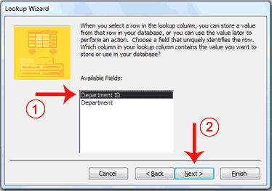
Specifikoni Field Key (nëse ju deaktivizoni Hide Key Column)
Fusha kyçe është një fushë që në mënyrë unike identifikon një rresht (record). Nëse ju deaktivizoni kolonën Hide Key, ju duhet t'i tregoni Access-it se cila fushë është fushë kyçe.
Klikoni mbi fushën kyçe.
Klikoni Next. Lookup Wizard lëviz në faqen tjetër.

Slide 24
Emërtimi i kolonës
Emrat e fushave paraqiten në krye të çdo kolone. Në këtë faqe të Wizard-it ju i thuani Access-it çfarë ju dëshironi të emërtoni në lookup kolonën tuaj. Në Access 2007, vlerat e shumta mund të shfaqen në një fushë; klikoni mbi kutinë kontrolluese Allow Multiple Values (lejoni vlerat e shumta) në qoftë se ju dëshironi të lejoni vlera të shumta.
1. Shënoni emrin që ju dëshironi për t’ia dhënë kolonës.
2. Klikoni në qoftë se ju dëshironi të lejoni vlerat e shumta në këtë fushë.
3. Klikoni Finish. Access-i krijon lookup kolonën.

Slide 25
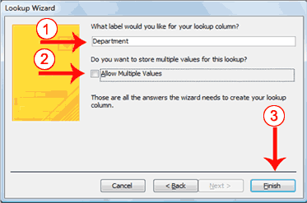
Emërtimi i kolonës

Slide 26
Si mund të krijoni një lookup kolonë duke shtypur një listë?
1. Aktivizoni Datasheet tab. (Këto udhëzime të supozojmë që ju gjendeni në pamjen Datasheet.)
2. Klikoni butonin Lookup Column në Fields & Columns group. Do të paraqitet Lookup Wizard-i.
3. Klikoni butonin e radios afër prej "unë do të shtypi vlerat që dua."
4. Klikoni Next. Lookup Wizard –i lëviz në faqen tjetër.
5. Shtypni numrin e Shtyllave që ju dëshironi në fushën Number Of Columns (numri i kolonave).
6. Shtypni vlerat që dëshironi nën kolonën e kreut.
7. Klikoni Next. Lookup Wizard lëviz në faqen tjetër.
8. Shtypni etiketën kolonë që ju dëshironi.
9. Klikoni Finish. Access-i krijon një lookup kolonë të bazuar në listën tuaj.

Slide 27
Ju falemnderit !

